Slide 1

CYBER DEFENSE
APRESENTAÇÃO – BANCA FINAL

Slide 2

Deep Security Team
Serviços prestados para empresa
MEMBROS
IGOR HONORIO
LEONARDO RODRIGUES​
TIAGO BERWANGER
FRANCISCO JUCINERY ALVES VIEIRA​
SERGIO BERNARDO​
Banca final - KPMG + Gama Academy
08/09/2021

Slide 3
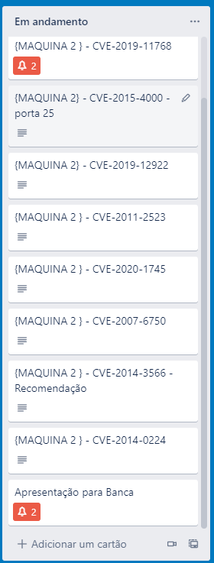
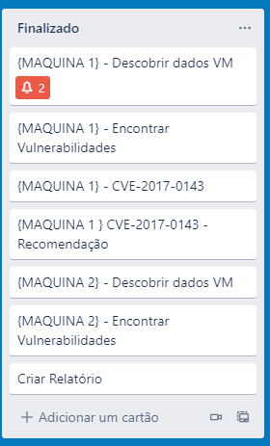
Metodologia Ágil - Kanban
Banca final - KPMG + Gama Academy
08/09/2021

Slide 4





Ferramentas e Frameworks
Banca final - KPMG + Gama Academy
08/09/2021

Slide 5


Descrição dos Servidores
Domínio: MOUNTSEC
Nome do Computador : EVEREST
Domínio DNS : mountsec.local
Domínio: localdomain
Nome do Computador : msbrdesafio02
OS: Server Linux Ubuntu/Debian
Deep Security Team

Slide 6
Aplicações Publicadas
FTP – vsftpd 2.3.4
SSH – OpenSSH 4.7p1
Telnet – Linux telnetd
SMPT – Postfix smtpd
HTTP – Apache httpd 2.2.8 / Tomcat/Coyote
PostgreSQL DB 8.3.0 -7
VNC 3.3
UnrealIRCd - irc
Microsoft Exchange - SMTP
Microsoft-IIS/7.5 – HTTPS
Microsoft DS – SMB
Microsoft WBT Server/SSL – RDP
Microsoft Active Directory - LDPA
Deep Security Team

Slide 7
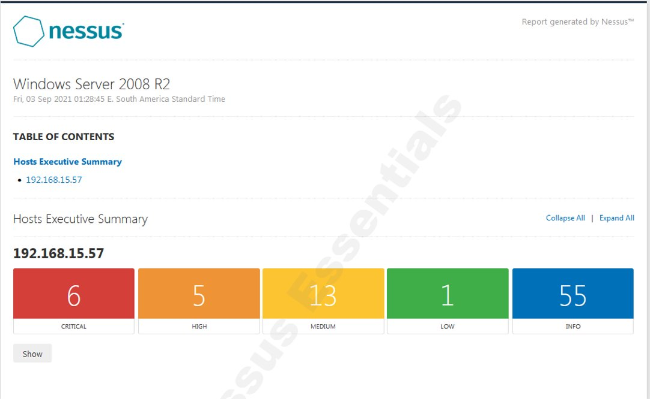
Vulnerabilidades
Deep Security Team

Slide 8
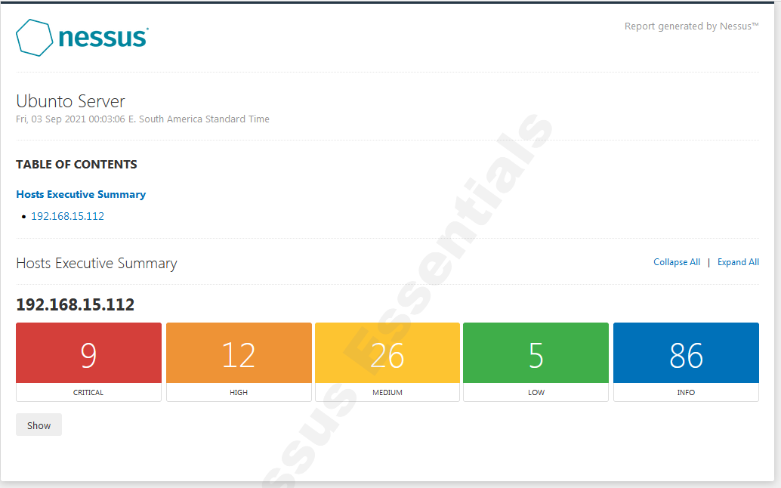
Vulnerabilidades
Deep Security Team

Slide 9
Riscos de explorações e vulnerabilidades
Netcat - CVE-2014-3566 - porta 1524
SMTP - CVE-2015-4000 – porta 25
Apache - CVE-2019-12922 – porta 443
SMB - CVE-2017-0143 – porta 445
RDP - CVE-2019-0708 – porta 3389
Deep Security Team

Slide 10
Recomendações e práticas de mitigação
Atualização do Service Pack ou sistema operacional compatível.
Atualizações de seguranças do Windows.
Aplicações dos patchs para correção das falhas
Referências: https://cve.mitre.org/cgi-bin/cvename.cgi?name=CVE-2019-0708
https://cve.mitre.org/cgi-bin/cvename.cgi?name=CVE-2017-0143
Deep Security Team

Slide 11
Recomendações e práticas de mitigação
Contate o fornecedor do servidor DNS para obter um patch.
Atualize para o phpMyAdmin versão 4.8.6 ou posterior.
Como alternativa, aplique os patches mencionados nos avisos do fornecedor.
Todo o material de chave SSH, SSL e OpenVPN deve ser gerado novamente.
Configure o NFS no host remoto para que apenas hosts autorizados possam montar seus compartilhamentos remotos.
Comente a linha 'exec' em /etc/inetd.conf e reinicie o processo inetd.
Atualize para uma versão do sistema operacional Unix compatível atualmente.
Baixe o software UnrealIRCd novamente, verifique-o usando as somas de verificação MD5 / SHA1 publicadas e reinstale-o.
Proteja o serviço VNC com uma senha forte.
Referências:
https://cve.mitre.org/cgi-bin/cvename.cgi?name=CVE-2014-3566
https://cve.mitre.org/cgi-bin/cvename.cgi?name=CVE-2015-4000
https://cve.mitre.org/cgi-bin/cvename.cgi?name=CVE-2019-12922
Deep Security Team

Slide 12
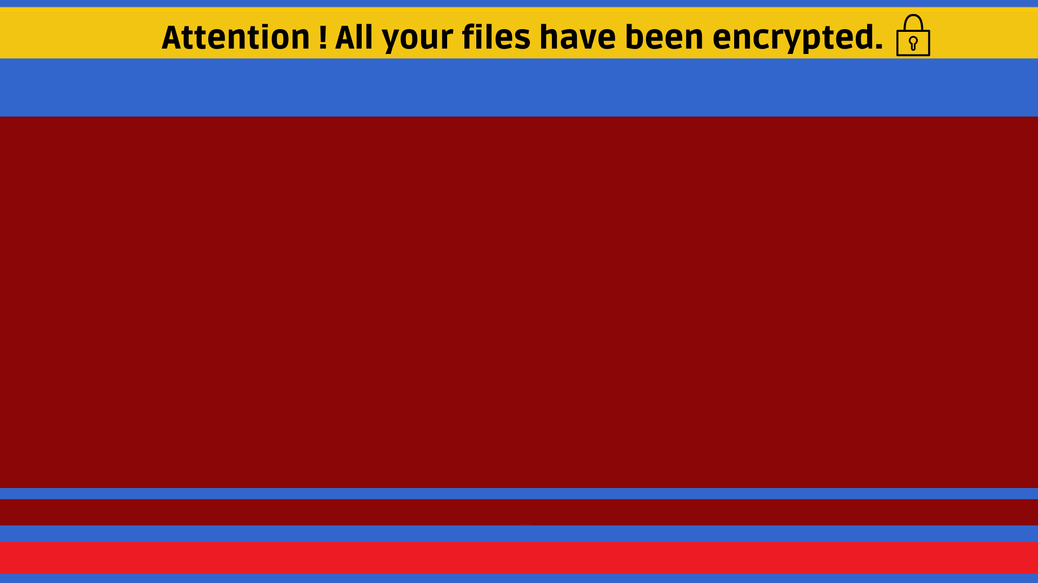
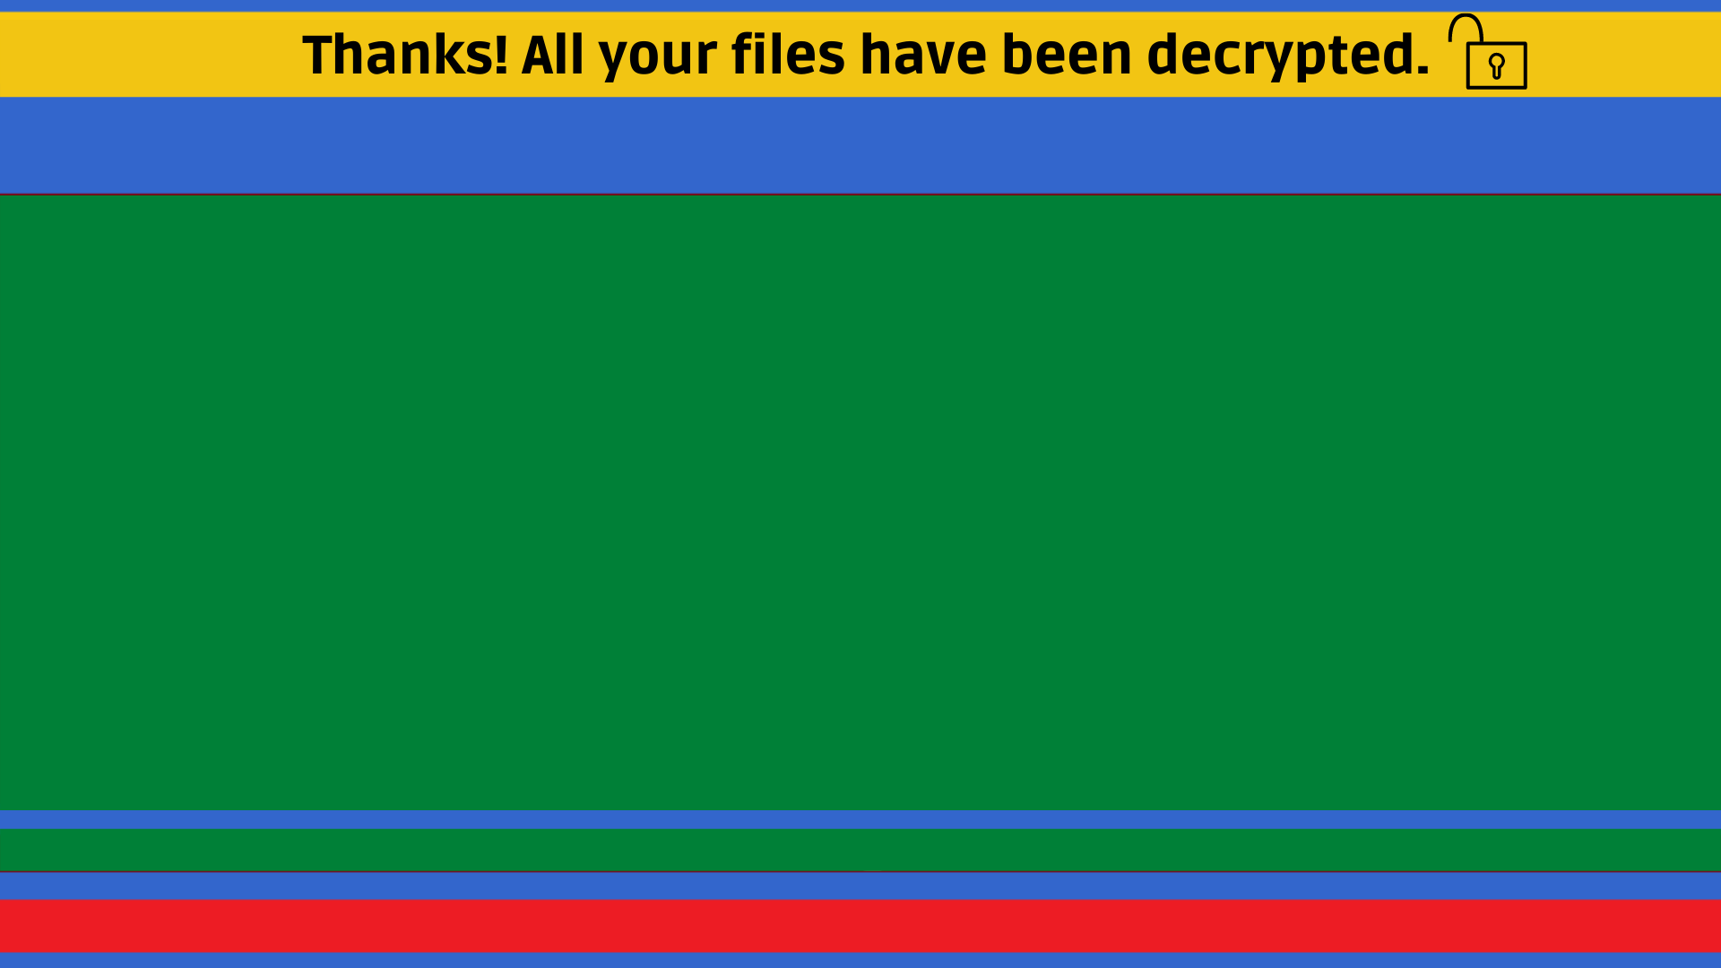



Deep Security Team
OBRIGADO A TODOS!
Banca final - KPMG + Gama Academy
08/09/2021

